Slide 1
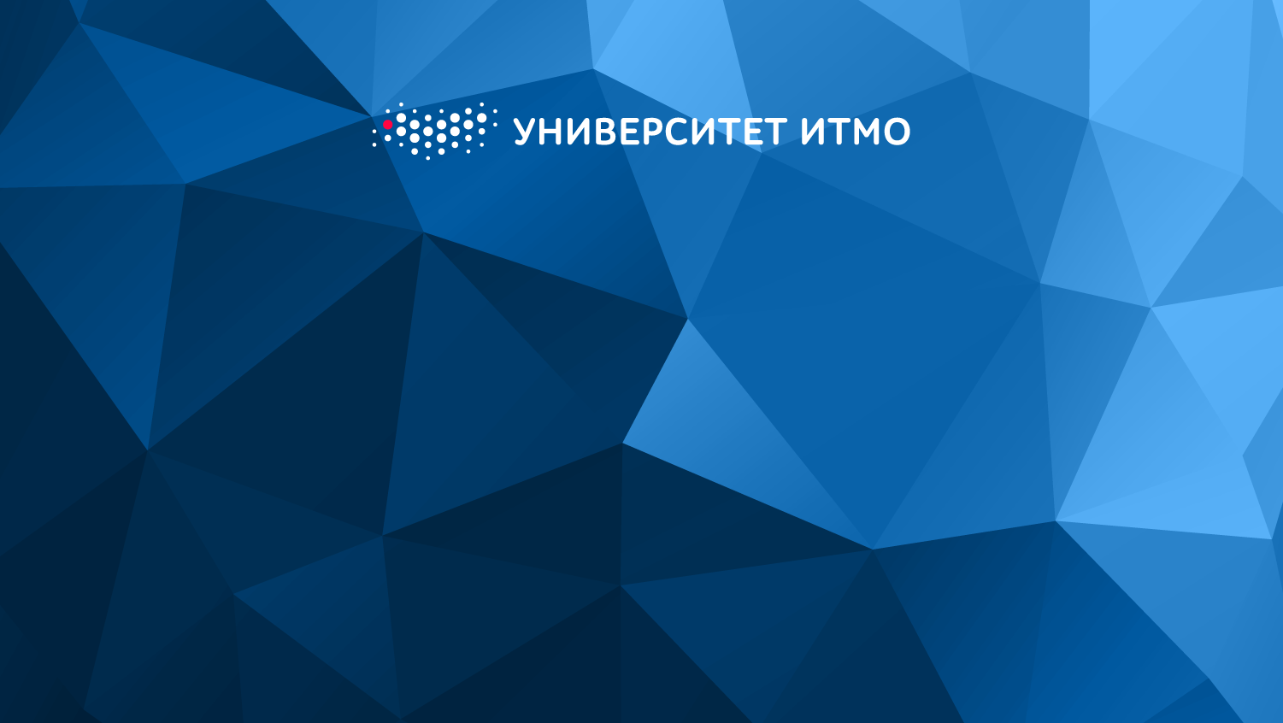
Облако
Белозубов А.В.
belozubov@itmo.ru

Slide 2
Содержание
Определение облачный вычислений (облако)
Характеристики облака
Модели размещения облаков
Модели предоставления сервиса облаком
Облачные приложения

Slide 3

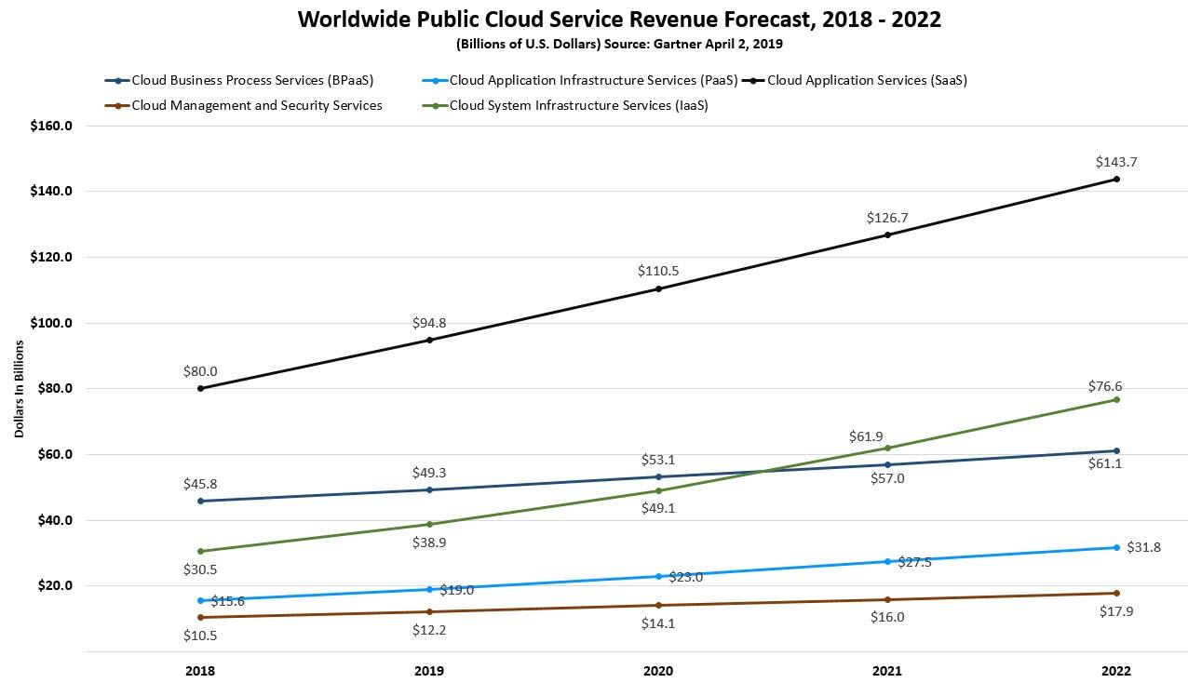
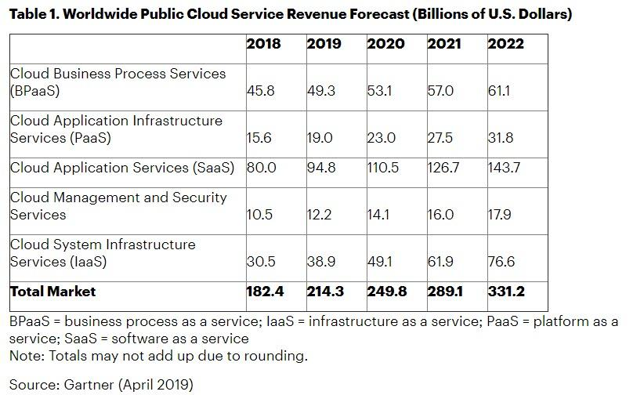
Прогнозы доходов от публичных облачных сервисов

Slide 4
Определение облака
Американский National Institute of Standards and Technology (NIST) определяет облако как:
Cloud computing is a model for enabling ubiquitous, convenient, ondemand
network access to a shared pool of configurable computing
resources (e.g., networks, servers, storage, applications, and services) that
can be rapidly provisioned and released with minimal management effort
or service provider interaction.
• Русская википедия определяет облако как:
Облачные вычисления (англ. cloud computing) —технология
распределённой обработки данных, в которой компьютерные ресурсы
и мощности предоставляются пользователю как сервис.

Slide 5
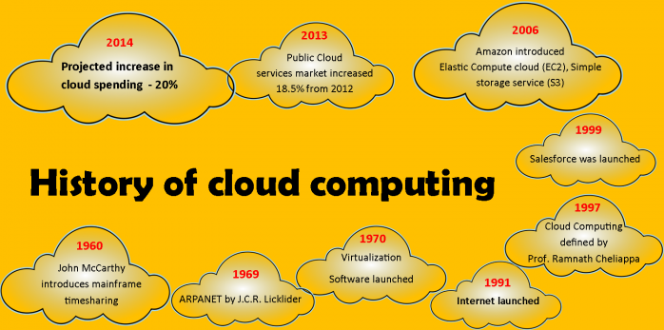
История развития Облака

Slide 6
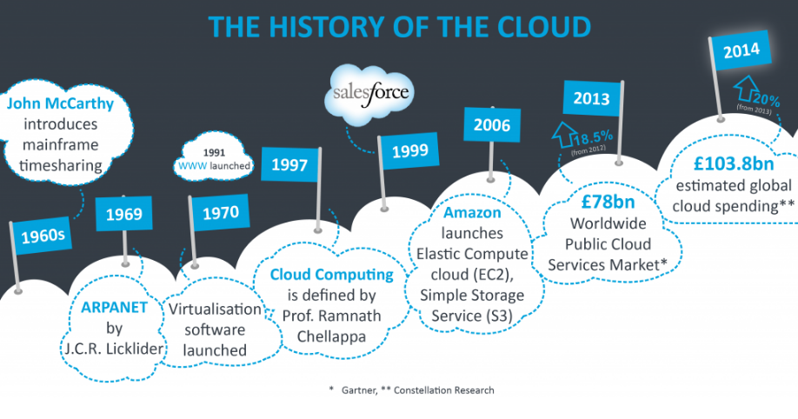

Slide 7
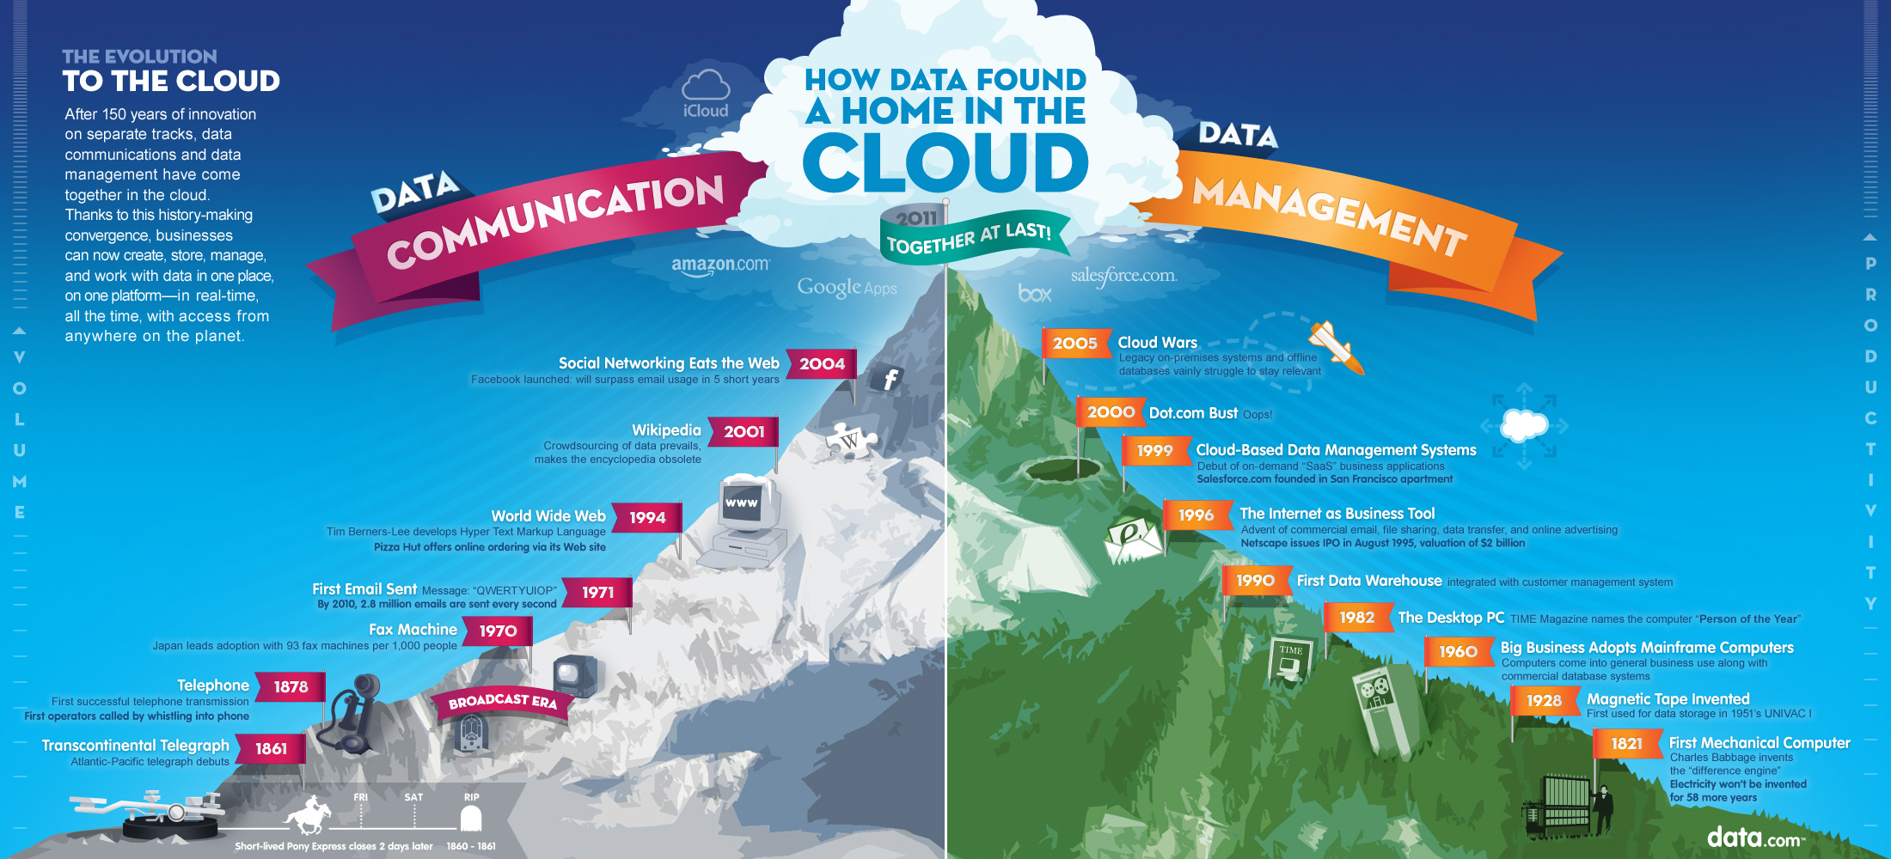

Slide 8
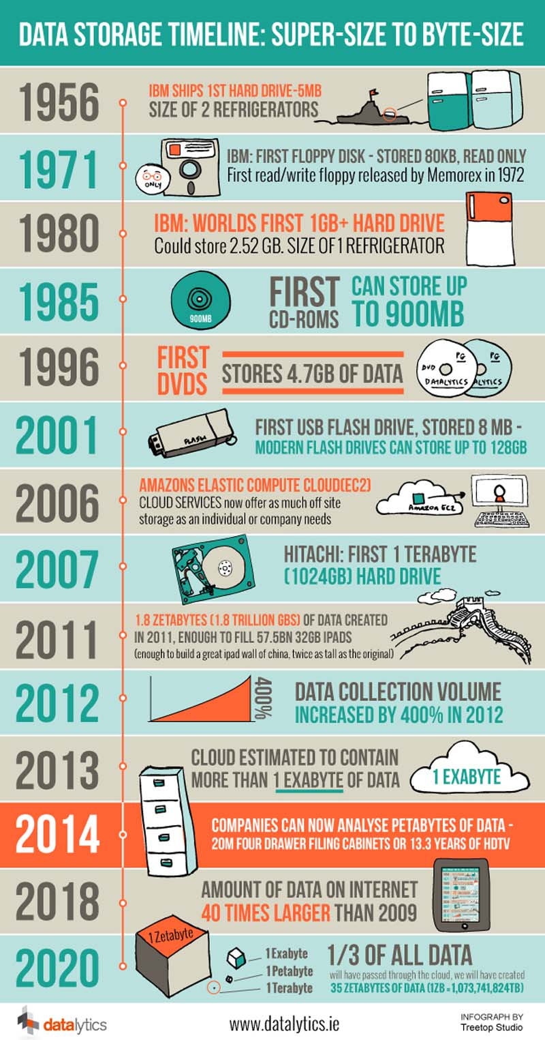
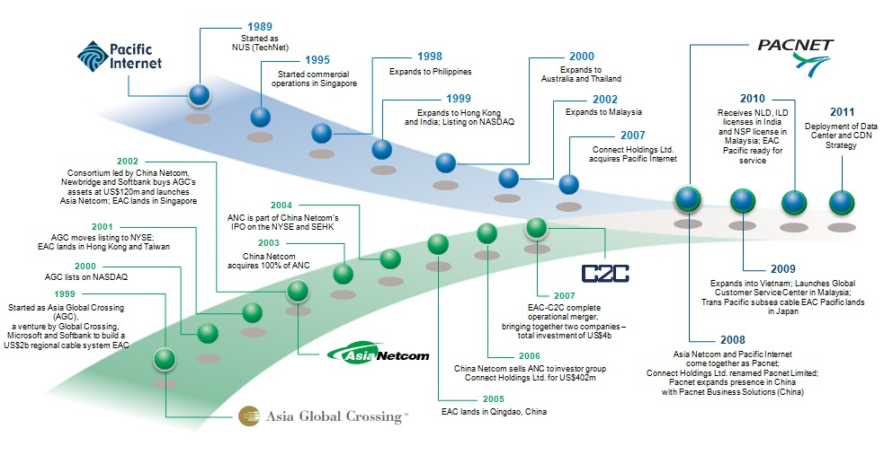

Slide 9
Развитие ключевых технологий
Развитие многоядерных процессоров
увеличение производительности
снижение стоимости оборудования
снижение энергопотребления
Увеличение емкостей носителей информации
≪безгранично≫ увеличить объемы хранимой информации
снизить стоимость обслуживания
Развитие технологии многопоточного программирования
эффективному использованию вычислительных ресурсов
гибкое распределение вычислительных мощностей

Slide 10
Развитие ключевых технологий
Развитие технологий виртуализации
• создание кроссплатформенного ПО
• легкость масштабирования
• уменьшение расходов на администрирование
• доступность виртуальной инфраструктуры через сеть Интернет
Увеличении пропускной способности сетевых каналов
• увеличению скорости работы
• снижение стоимости Интернет трафика

Slide 11
Характеристики облака
Сервис по запросу:
Облачные ресурсы предоставляются по запросу пользователя, без
дополнительного взаимодействия с оператор облака. Процесс
предоставления облачных ресурсов полностью автоматизирован.
Сетевая доступность:
Облачные ресурсов доступны через сеть с помощью стандартных механизмов доступа, которые предоставляют платформа- езависимый доступ через ПК\Ноутбук\Планшет и т.д.

Slide 12
Характеристики облака
Объединения ресурсов:
Вычислительные ресурсы и ресурсы хранения предоставляемые оператором облака объединяются в единый пул, чтобы обслуживать несколько пользователей (multi-tenancy). Multi-tenant – это возможность облака обслуживать несколько пользователей на одном физическом оборудовании.
Эластичность:
Ресурсы облака должны гибко и быстро предоставляются пользователю. Это означает, что ресурсов должны быстро масштабироваться (вверх и вниз) по запросу либо пользователя, либо оператора облака, либо в автоматическом режиме.

Slide 13
Характеристики облака
Измерительный сервис:
Обычно ресурсы облака предоставляются пользователю по модели «плати за использование». Облака может предоставлять несколько метрик измерения понятия использования ресурса, например, время или объем трафика. В общем случае для каждого облачного сервиса может быть определена своя специфичная метрика.
Производительность:
Облако достигает необходимой производительности для каждого запущенного в нем приложения. Ресурсы, выделяемые облаком, могут быть масштабированы (вверх и вниз), чтобы динамически подстраиваться под нужны приложения.

Slide 14
Характеристики облака
Снижение затрат:
Облака предоставляет возможность снижения затрат на поддержку приложения, так как необходимое количество вычислительных ресурсов и ресурсов хранения может предоставляться динамически. Данный аспект позволяет избежать больших первоначальных вложений для покрытия худшего случая (когда для каждого приложения все ресурсы закупаются независимо).
Удаленное управление инфраструктурой:
Облако предоставляет пользователям (ФЛ, Организации, Бизнес) переносить свою информационную инфраструктуру в облако.

Slide 15
Характеристики облака
Надежность:
Приложения, которые запущены в облачно окружении в общем случае более надежны, так как инфраструктура облака находить под профессиональным, постоянным наблюдением и управлением оператора облака.
Multi-tenancy:
Данный подход позволяет нескольким пользователям разделять один и те же ресурсы.
В виртуальном Multi-tenancy, Под ресурсами обычно понимают пулы ресурсов хранения, вычислительные ресурсов, а также сетевые ресурсов, которые разделяются между несколькими пользователями.
В системной (organic) Multi-tenancy, каждый компонент облачной системы разделяется между несколькими пользователями.

Slide 16
Сервисные модели облака
Software as a Service (SaaS)
• Приложения, управление и пользовательских интерфейс предоставляется по сети.
Platform as a Service (PaaS)
• Средства разработки приложений, операционные системы для запуска приложений, и инструментарий для размещения приложений.
Infrastructure as a Service (IaaS)
• Виртуальные вычислительные, сетевые ресурсы и ресурсы хранения предоставляются пользователю по запросу. Обычно это делается в виде виртуальных машин, контейнеров и других виртуальных сущностей.

Slide 17
Software-as-a-Service (SaaS)
Приложение/интерфейс
• SaaS предоставляет пользователю полноценное приложение, либо пользовательских интерфейс для доступа к приложению.
Удаленное управления инфраструктурой
• Оператор облака управления физической инфраструктурой (серверами, сетевыми устройствами, ОС, системами хранения). При этом пользователь полностью абстрагирован от этого управления.
Тонкие клиентские интерфейсы
• Приложение предоставляется клиенту, через ≪тонкие≫ клиентские интерфейсы (например, браузер). SaaS приложения являются платформа независимыми, с возможность доступа через ПК/ноутбук/планшет/телефон с различными ОС.
Доступ из любой точки
• Так как оператор облака управляет как приложением так и данными, пользователи могут получать доступ из любой точки (откуда доступно облако).

Slide 18
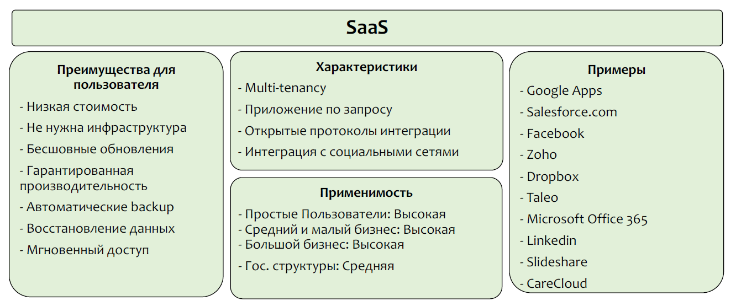
Software-as-a-Service (SaaS)

Slide 19
Platform-as-a-Service (PaaS)
Разработка и размещение:
• PaaS представляет пользователю возможность разрабатывать и размещать приложение в облаке. Для этого использует специальным инструментарий разработки (IDE, API, библиотеки), предоставляемые оператором облака.
Оператор управляет инфраструктурой:
• Оператор облака управления физической инфраструктурой (серверами, сетевыми устройствами, ОС, системами хранения). При этом пользователь полностью абстрагирован от этого управления.
Пользователь управляет приложением:
• Пользователи отвечают за разработку, размещение, конфигурирование и управление приложениями, запущеннымыи в облачной инфраструктуре.

Slide 20
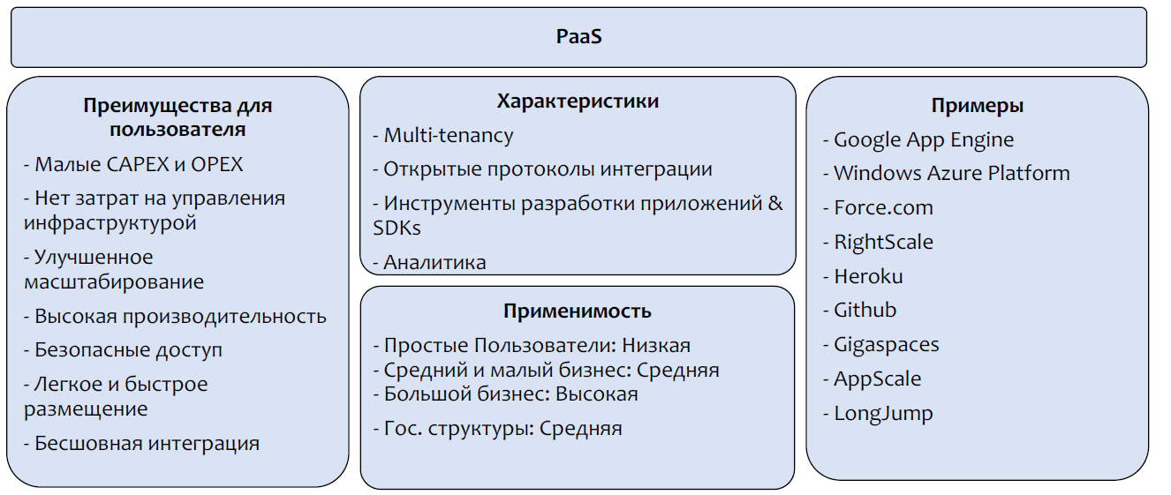
Platform-as-a-Service (PaaS)

Slide 21
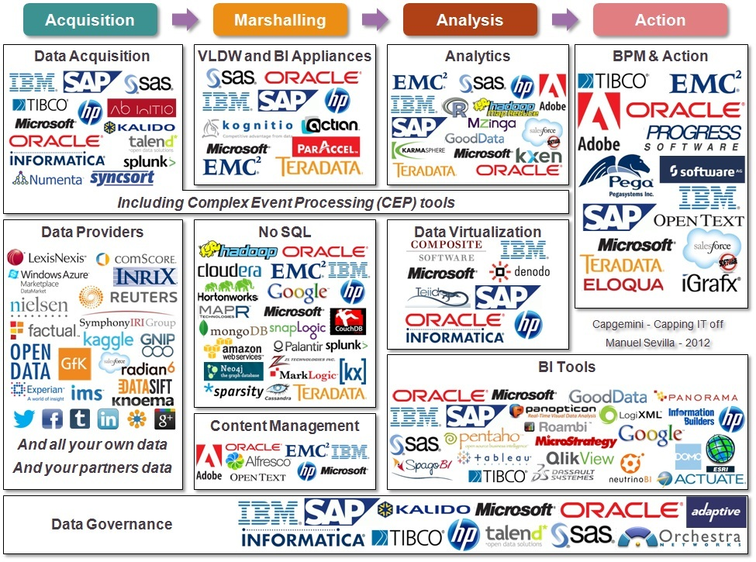
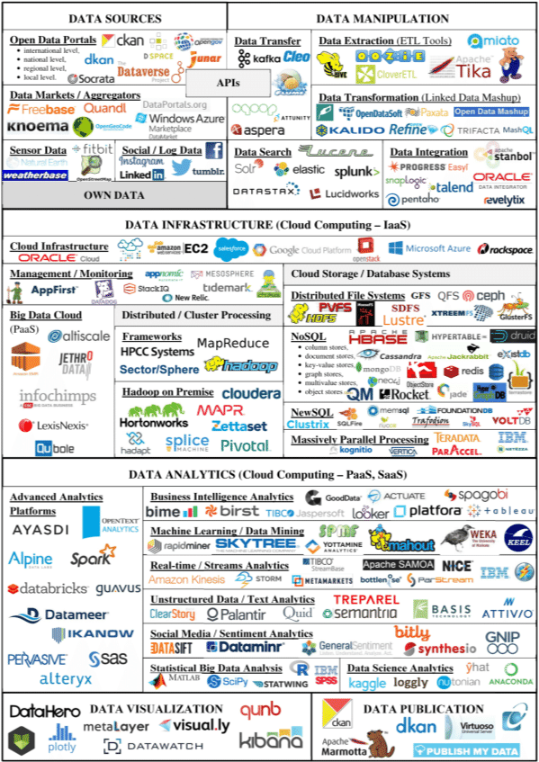
Использование Облака в мире

Slide 22
Infrastructure-as-a-Service (IaaS)
Предоставление ресурсов
• Предоставляет пользователю вычислительные ресурсы и ресурсы хранения.
Виртуальные машины (ВМ)
• Ресурсы предоставляются пользователю в виде ВМ и виртуальных хранилищ . Пользователи могут запустить, остановить, конфигурировать и управлять ВМ и виртуальными хранилищами.
Оператор управляет инфраструктурой:
• Оператор облака управления физической инфраструктурой (серверами, сетевыми устройствами, ОС, системами хранения). При этом пользователь полностью абстрагирован от этого управления.
Плати за использование (Pay-per-use/Pay-as-you-go):
• Стоимость виртуальные ресурсы, предоставляемых пользователю, рассчитывается по модели pay-per-use/pay-as-you-go.

Slide 23
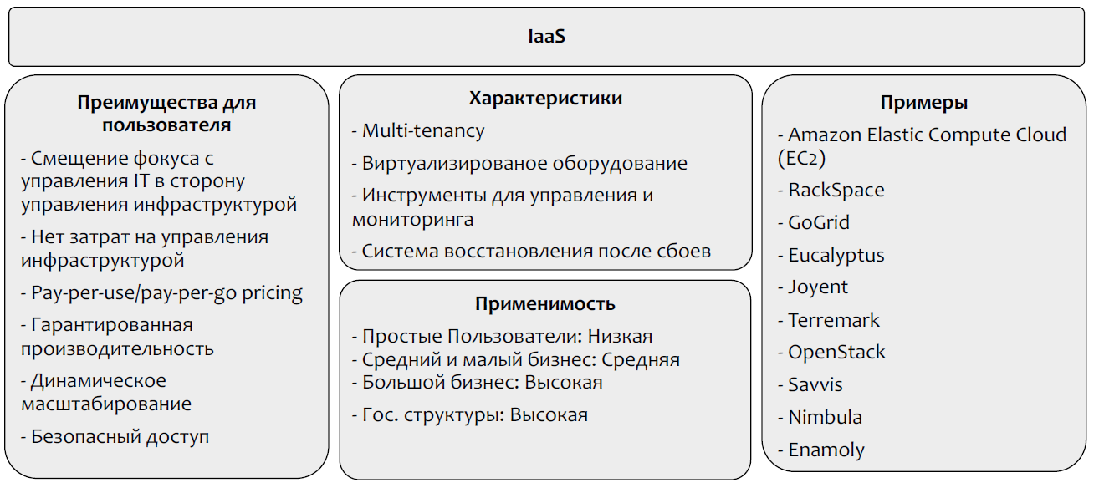
Infrastructure-as-a-Service (IaaS)

Slide 24
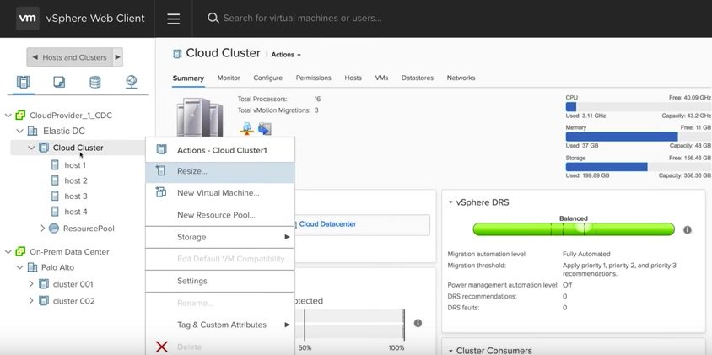
AWS Demo

Slide 25
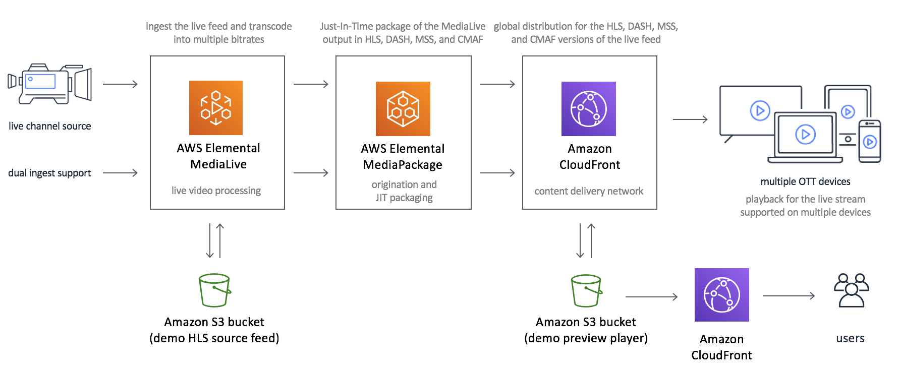
AWS Demo

Slide 26
Виды услуг предоставляемые облаками
IaaS, PaaS, SaaS.
аппаратное обеспечение как услуга (Hardware as a Service)
рабочее место как услуга (Workplace as a Service)
данные как услуга (Data as a Service)
безопасность как сервис (Security as a Service)
все как услуга (Everything as a Service)

Slide 27
Модели размещения облаков
Публичное облако
• Доступное для любого пользователя или большой индустриальной группы
Частное облако
• Эксплуатируется только для нужд конкретной организации
Гибридное облако
• Сочетает в себе несколько типов облаков (публичное и частное) которые остаются отдельными облаками, однако связаны между собой, для предоставления доступа к приложениям и с возможностью переноса данных
Мультиоблака (Multicloud)
• Облачный подход, состоящий из более чем одной облачной службы от более чем одного поставщика облачных вычислений - общедоступных или частныхЗащищенное облако ФЗ-152
Community облако
• Доступное для группы организаций, которые поддерживают определенное community

Slide 28
Недостатки облаков
Постоянное соединение с сетью
Программное обеспечение и его кастомизация
Конфиденциальность
Надежность
Дороговизна оборудования

Slide 29
Облачные приложения
Банковские и финансовые приложения
Приложения электронной торговли
Социальные сети
Приложения систем здравоохранения
Системы энергетики
Интеллектуальные транспортные системы
Электронное правительство
Мобильные коммуникации

Slide 30
Облачные потребители
Telco провайдеры
Корпоративные провайдеры
Мультимедиа сети (CDN)
Информационная безопасность
Образование

Slide 31
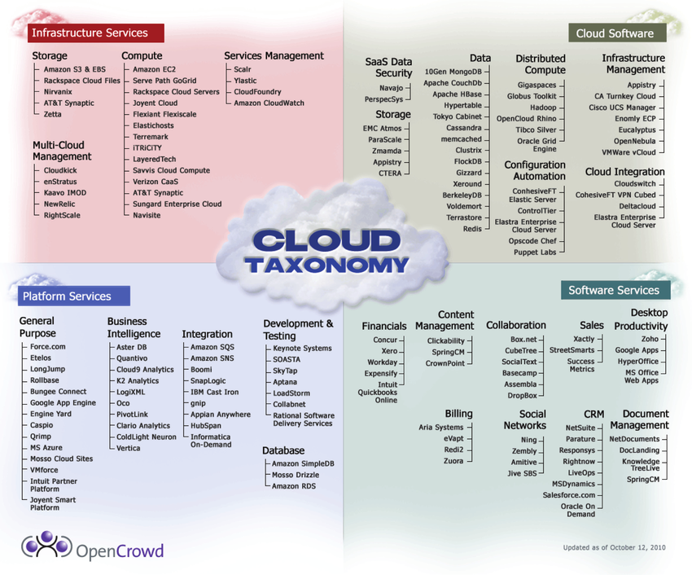

Slide 32

Спасибо за внимание!
www.ifmo.ru

